Slide 2
WiFi6E? You bet!
Zen and the art of eduroam och senaste om OpenRoaming samt geteduroam.
Presentation och samtal med
Herr Nilsson
SUNETDAGARNA hösten 2021

Slide 3
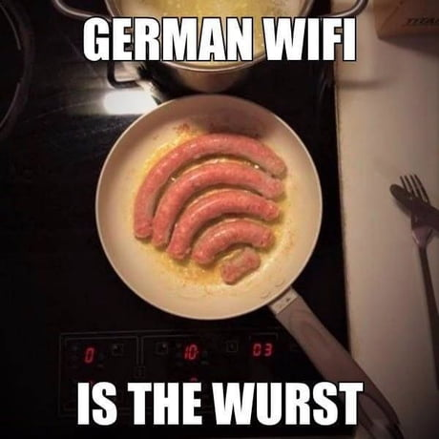
På menyn:
WiFi6E (nyheter, trender, möjligheter och problem)
Remembering MIRO
geteduroam (vad händer?)
geteduroam för gäster
Meta2 (problembarnet vi älskar att hata)
Openroaming
Övriga frågor runt eduroam och trådlöst (Stomp the monkey)
SUNETDAGARNA hösten 2021

Slide 4
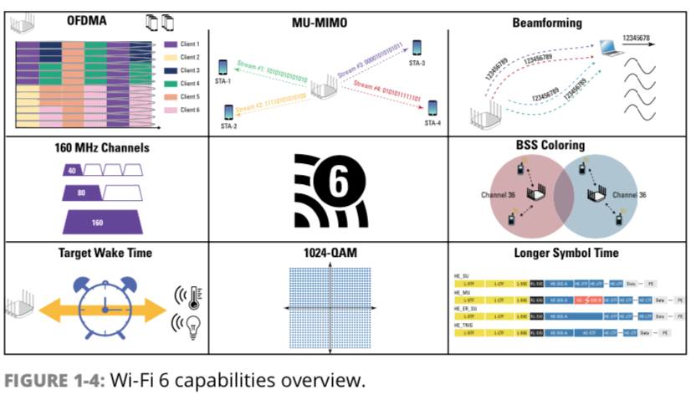
WiFi6E är helt enkelt WiFi6 på 6GHz (nästan)
Från och med 1:a december är WiFi6E lagligt på UNII-5 bandet i Sverige.
WiFi på 6GHz är enbart för WiFi6E (tills WiFi7 kommer)
Fördelar:
Inget legacy (inget 802.11n/ac)
WiFi6 kräver WPA3 stöd ☺
Inget strul med DFS som på 5GHz
E.I.R.P per MHz istället för hela kanalbredd
Och framför allt 24 nya kanaler att köra på ☺
”Nackdelar”
Fortfarande få klienter som stödjer WiFi6E (Apple ☹)
”Bara” 24 kanaler istället för de 59 i USA
Var finns WiFi verktygen?
SUNETDAGARNA hösten 2021

Slide 5
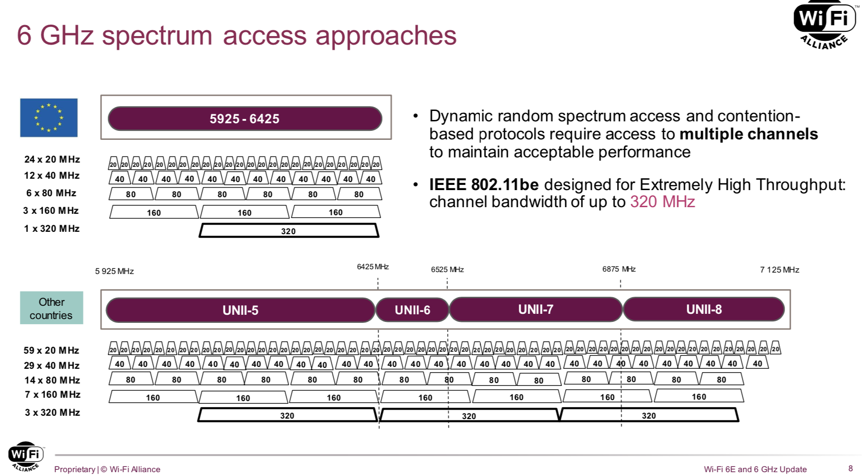
SUNETDAGARNA hösten 2021

Slide 6
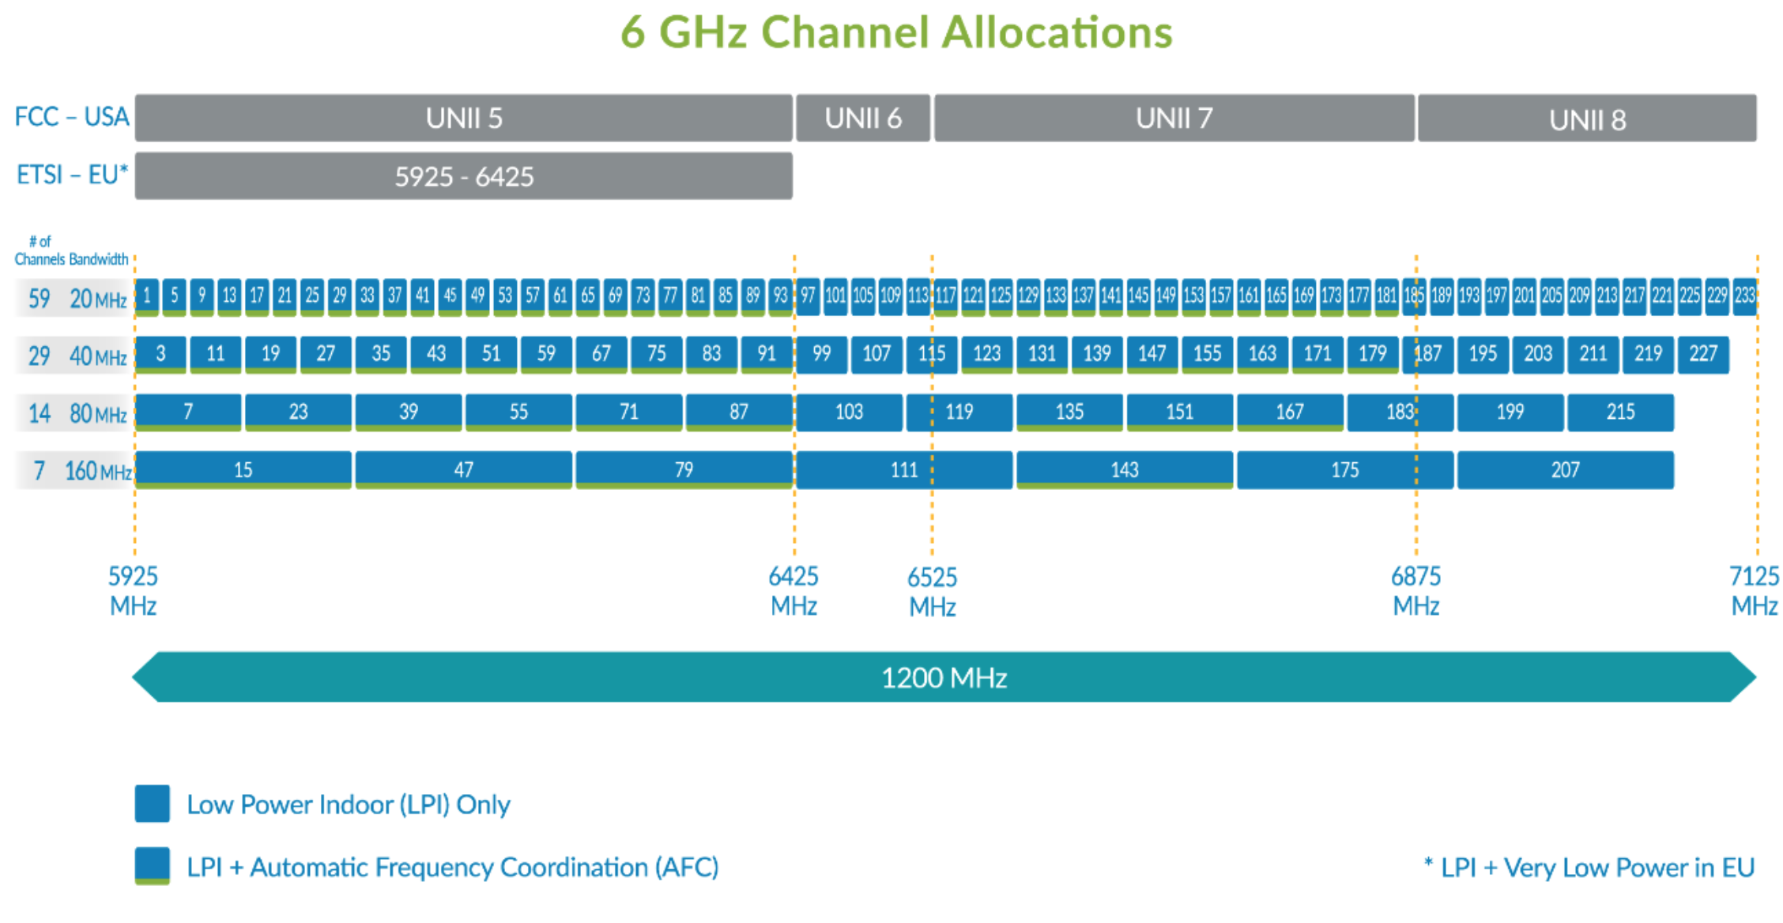
SUNETDAGARNA hösten 2021

Slide 7
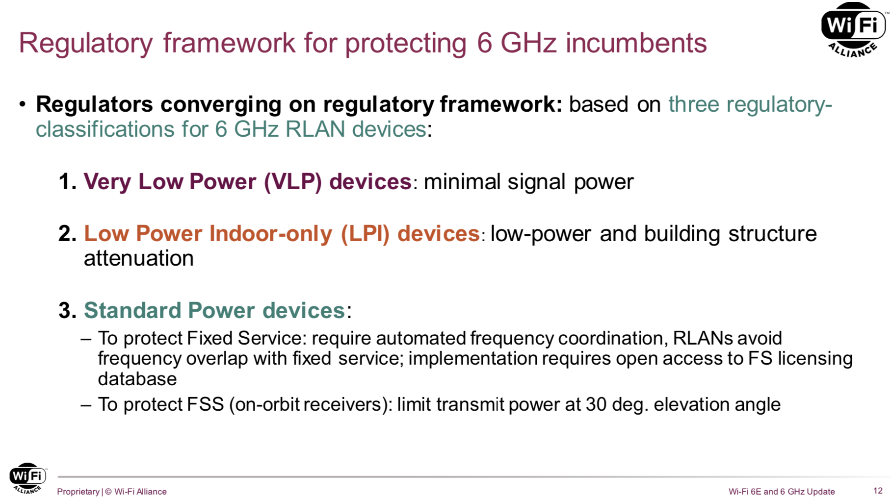
SUNETDAGARNA hösten 2021

Slide 8
Vad betyder då detta inom EU?
VLP på hela godkända frekvensbandet (inne och ut)
LPI bara inne och bara inbyggda antenner
Standard Power kräver sk AFC och syns inte i horisonten inom EU även om i alla fall Tjeckien aviserat att de vill tillåta hela 6GHz-bandet och Standard Power
SUNETDAGARNA hösten 2021

Slide 9
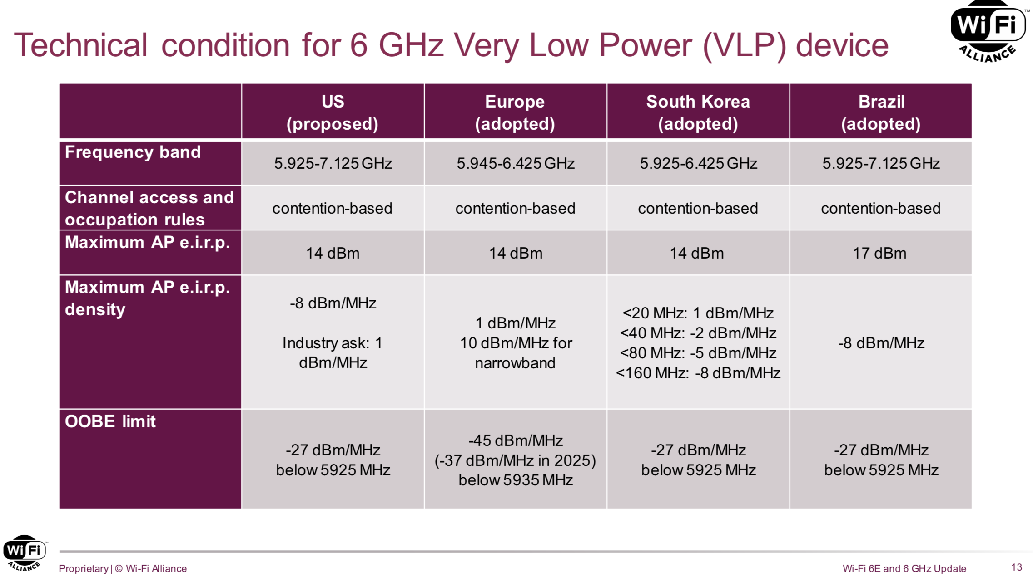
SUNETDAGARNA hösten 2021

Slide 10
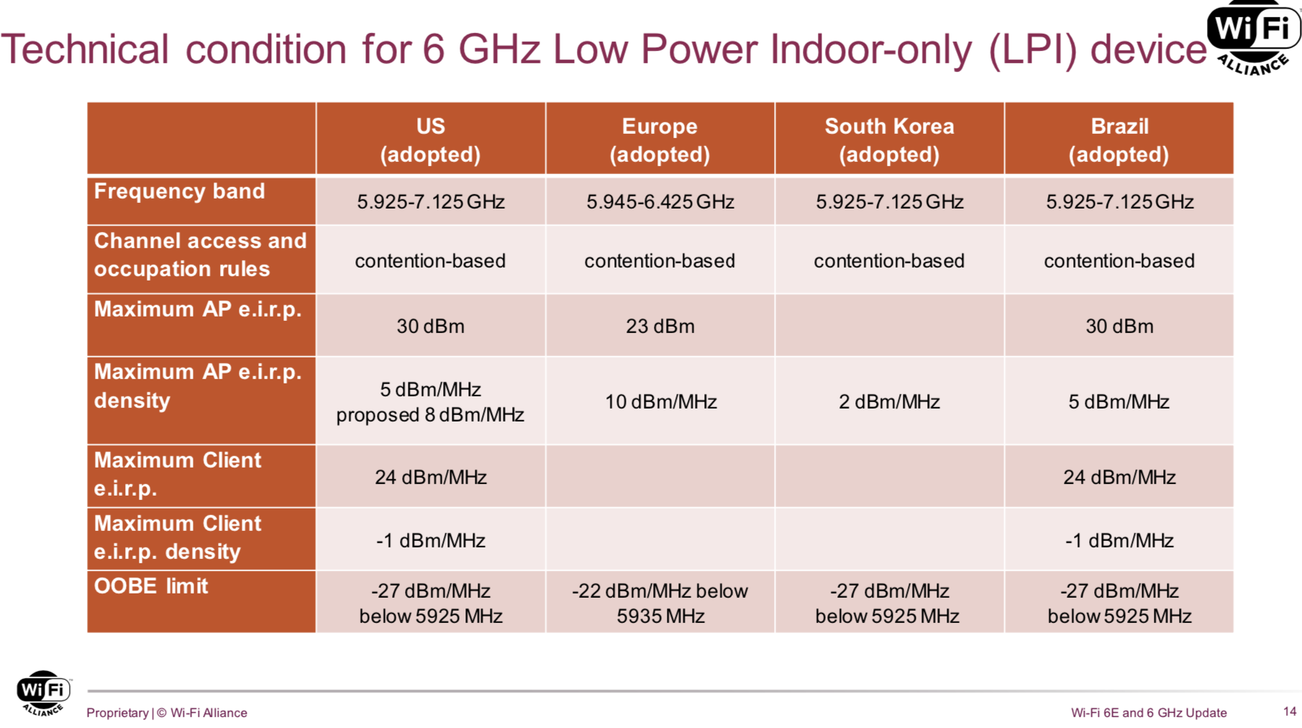
SUNETDAGARNA hösten 2021

Slide 11
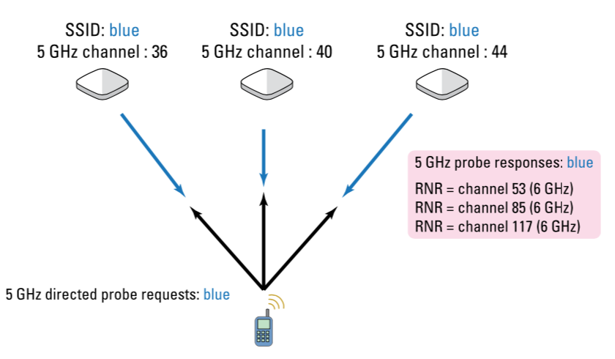
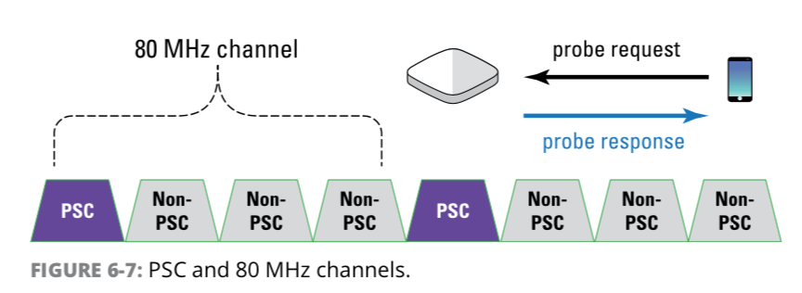
Bara 6 GHz på accesspunkter? Nja kanske inte
Hur hitta till min 6GHz AP?
802.11v Reduced Neighbour report rapporterar på 5GHz tillbaka vilka/vilken 6GHz kanaler som finns.
Att aktivt ”Probe:a” på 6GHz kommer bara att att kunna göras på var 4:e kanal. Kanalerna 5, 21, 37, 53, 69, 85, (101, 117, 133, 149, 165, 181, 197, 213 och 229).
Att passivt vänta och lyssna på info från AP via sk FLIS frames (Fast Initial Link Setup) eller sk ”unsolicited probe response frames” ( probe response utan fråga från klient). Cirka 20ms per kanal
SUNETDAGARNA hösten 2021

Slide 12
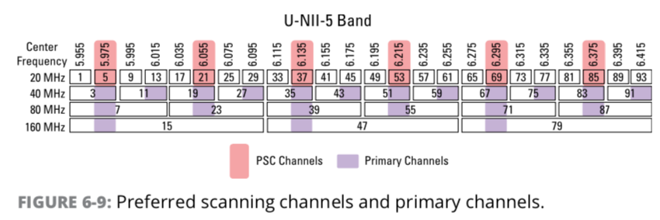
6GHz Kanal-layout för EU tills vidare…
SUNETDAGARNA hösten 2021

Slide 13
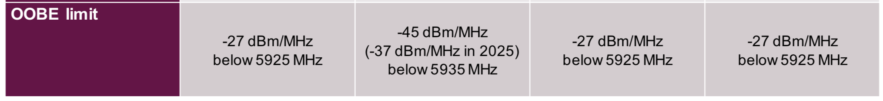
Filterproblematiken med WiFi6E och hur nuvarande tillverkare löst det
Svårt att på samma AP köra en radio på hög 5GHz kanal och en annan på låg 6GHz kanal
Vissa tillverkare kommer inte att använda de första 6GHz kanalerna för att lösa detta.
Andra kör med flexradio på höga 5GHz eller 6GHz samt en dedicerad 5GHz radio som bara arbetar på låga 5GHz bandet. (Arista C360)
Bättre efter 2025. ☺
SUNETDAGARNA hösten 2021

Slide 14
Frågan om mGig och 60W PoE
En fullutrustad 3-band AP med 4x4 på 5 och 6GHz bandet kommer att dra mer än 30W.
För tillfället är det bara Arista som har en WiFi6E AP som drar mer än 30W. Aruba och Extreme löser problemet genom en enklare 2x2 MIMO AP. Men fler AP som drar mer än 30W är på G från flera tillverkare.
Om man kör 20/40MHz kanalplan är det tveksamt om man kan fylla en 1Gb/s pipa.
Kanske framtida accesspunkter kan fås att dra mindre än 30W men om 3-4 år kommer WiFi7 (802.11be) och då….
Har man inga planer på att införa WiFi6E kan man lugnt köra vidare med 1 Gig och 30W PoE switchar.
SUNETDAGARNA hösten 2021

Slide 15
Ja, men behöver jag WiFi6E då??
It depends. ☺
Räcker kapacitet i nuvarande infrastruktur till?
Finns ett behov av väldigt högt prioriterade klienter/användare?
Delar du lokaler med andra som ”inkräktar” på ”ditt” spektrum?
SUNETDAGARNA hösten 2021

Slide 16
Spektrumproblematiken (Bara UNII-5 i EU??) ☹
802.11be (WiFi7) kommer om bara 3-4 år och då kommer i princip hela 6GHz bandet vara ett krav för att det ska fungera.
http://dynamicspectrumalliance.org
GSMA är WiFi branchens svurna fiende:
https://etn.se/index.php/nyheter/67964-gsma-allokera-6-ghz-bandet-for-5g.html
PTS är ett bra ställe att framföra åsikter: ;)
https://pts.se/sv/nyheter/radio/2021/uppdaterad-inriktningsplan-for-spektrumhantering/
SUNETDAGARNA hösten 2021

Slide 17

Andra frågor runt WiFi6E?
SUNETDAGARNA hösten 2021

Slide 18
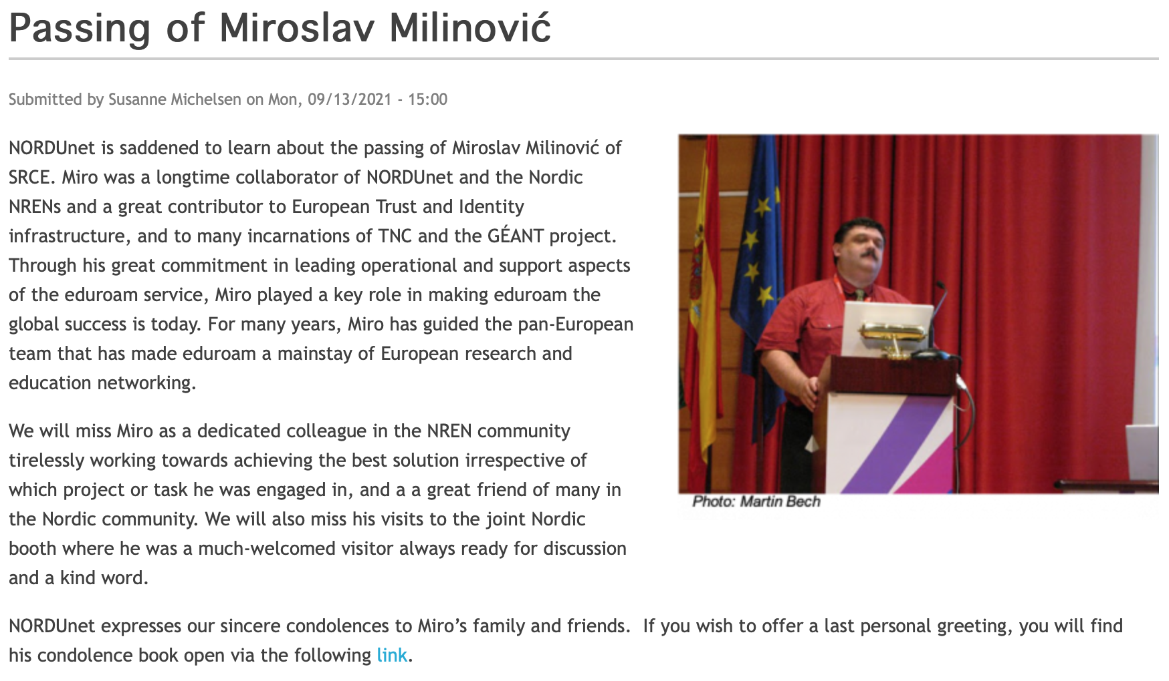
…och nu över till eduroamrelaterat men först minns vi en fallen vän och ledare.
SUNETDAGARNA hösten 2021

Slide 19
CAT finns och fungerar men har brister
Android app:en mer och mer trasig samt underhålls inte längre
Inget enkelt sätt att onboarda för EAP-TLS (klientcert laddas separat)
Lifecykle management av klientcert saknas (förnya och när?)
SUNETDAGARNA hösten 2021

Slide 20

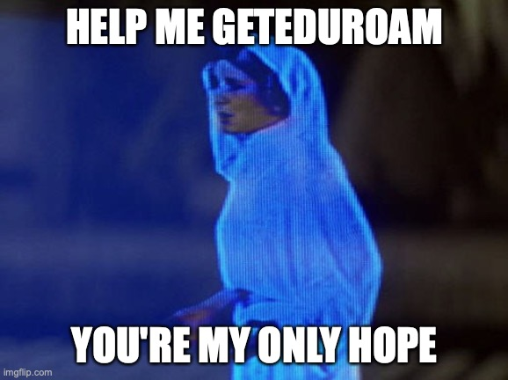
geteduroam, a new hope….
SUNETDAGARNA hösten 2021

Slide 21
Status geteduroam i SUNET
En pilot sajt get.eduroam.se som vi testat och utvärderat en dryg månad.
Det finns ett antal saker som behöver fixas och diskuteras med utvecklar innan vi kör i produktion:
Adminportal saknas för att revokera cert samt finna koppling PsuedoID -> User.
Koden skriven i PHP (kanske inte något man vill underhålla 10 år framåt)
Certifikat och nycklar sparas i en gemensam databastillsammans med annat (säkerhet?)
Men det funkar. ☺
Läs om geteduroam på https://www.geteduroam.app eller kika på bilderna från vårens Sunetdagar.
SUNETDAGARNA hösten 2021

Slide 22
Hur vill vi att geteduroam ska fungera?
Nuvarande lösning lämnar ett antal funktioner olösta:
Certfikatrevokering spärra användare, auktorisation och spårbarhet (geteduroam genererar psuedu-identiteter).
Förslag att diskutera. Tre smaker av geteduroam:
Nuvarande lösning för mindre IdP:er som bara vill få eduroam att fungera (adminportal saknas)
Samma som 1 men utan Psuedo-Id för att möjliggöra att köra Radius på ”hemmaplan” så att man även kan sin katalog (AD, LDAP …) för ytterligare Autentisering / Auktorisation och slippa cert-revokering. (Görbart med relativt lite extra arbete
Samma som 2 men med Psuedo-Id vilket kräver att IdP:n informeras och lagrar den PsuedoID som skapas så att man i sin RADIUS kan se vilken PsuedoID som tillhör vem. (En hel del jobb men görbart, kräver dock en hel del anpassningar på lärosätet)
SUNETDAGARNA hösten 2021

Slide 23
Votering begärd, votering utföres.
SUNETDAGARNA hösten 2021

Slide 24
En galen idé: geteduroam för gäster..
Guesturoam?
Att sätta upp en portal för att lärosäten kan skapa tillfälliga gästkonton som skickas via SMS/e-post till gäster och sedan nyttjas av geteduroam appen.
Klientcert har lämplig begränsad livstid (1-2 veckor?) och eftersom en EAP-TLS supplikant inte initierar en 802.1X session utan giltigt cert slipper man en massa brus i Radiusservrar. Vid länge tid får gästen förnya sitt certifikat.
En hel del utveckling krävs men om intresset är stort kan SUNET överväga att göra detta.
SUNETDAGARNA hösten 2021

Slide 25
Sorgebarnet meta2.eduroam.se
Buggigt men om man har tålamod kan man få till informationen
Sisådär underhåll/support från utvecklarna
Frågan är: köra vidare eller utveckla (eget eller ”fork av DJNRO”)
Ordet är fritt.
SUNETDAGARNA hösten 2021

Slide 26
Radius-Servercertifikat (publikt vs privat)
Publikt
Privat
+ Finns redan i maskin (kanske)
+ PEAP out of the box
Säkerhet (kommer använarna göra rätt)
Byta rot-CA? Problem
Kommer just ditt rot-CA för ditt cert finnas?
”Skumma” tillverkare?
Stödjer alla klienter sk pinning?
+ Säkert (du har full kontroll)
+ Lång certifikatlivstid.
- CA-root måste installeras (CAT, geteduroam samt 3:e part löningar)
Framtida risk att leverantörer låser ned enheter.

Slide 27
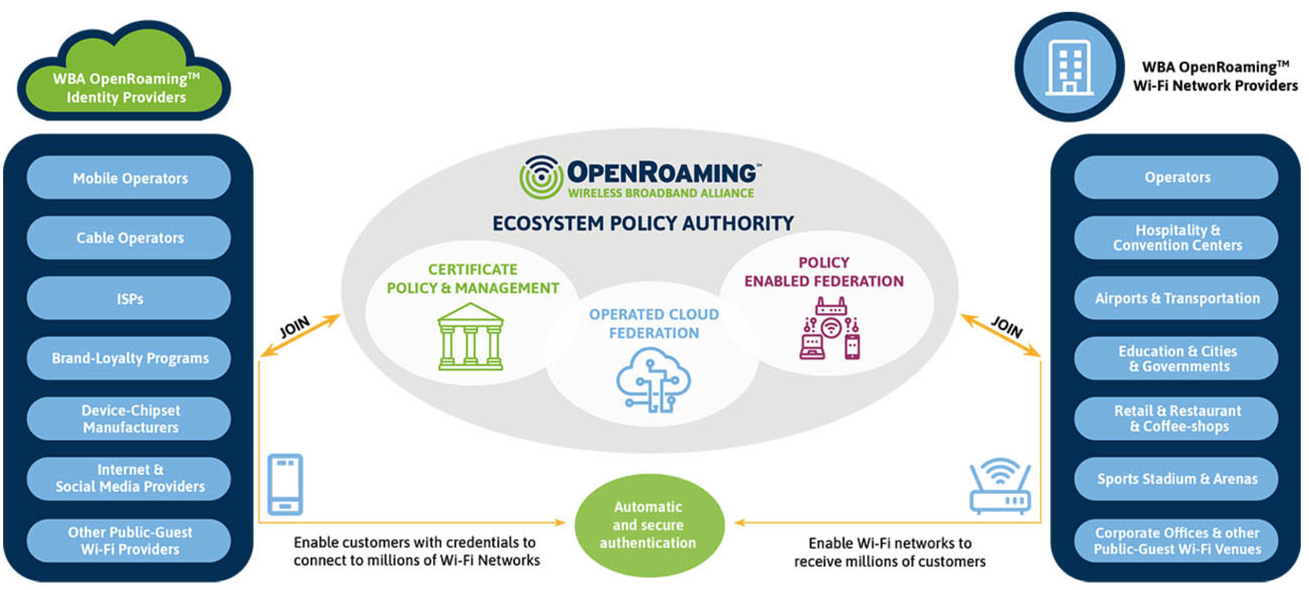
Openroaming (vad sker?)
www.openroaming.org
https://wiki.geant.org/pages/viewpage.action?pageId=133763844
SUNETDAGARNA hösten 2021

Slide 28
Viktig om Openroaming
Sätt inte upp något eget utan att kolla med oss på SUNET
NAPTER record kräver DNSSEC vilket verkar vettigt när man tänker efter lite.
Fortfarande inte (mig veterligen) någon OpenRoaming SP i Sverige men en snart så…
SUNETDAGARNA hösten 2021

Slide 29
Lite länkar och referensläsning
David Colemans utmärkta WiFi6E for Dummies guide:
https://www.extremenetworks.com/resources/ebook/wi-fi-6-6e-for-dummies/
Forum.sunet.se (vi har ett eduroam-rum där. ☺)
https://wiki.geant.org/display/H2eduroam
www.openroaming.org för info men kör Géantspåret tack.
www.wi-fi.org WiFi Alliance
SUNETDAGARNA hösten 2021

Slide 30

SUNETDAGARNA hösten 2021

Slide 31
Ge oss feedback!
Vad tyckte du om detta pass?
Vad är ditt intryck av höstens Sunetdagar i sin helhet?
Har du någon annan åsikt du vill dela med dig av?
Vi skickar länken i chatten!
https://sunet.artologik.net/sunet/sunetdagarnaHT21

